Slide 1

Fazendo
música com
uma mão
Física Experimental EO - 2017/2

Slide 2
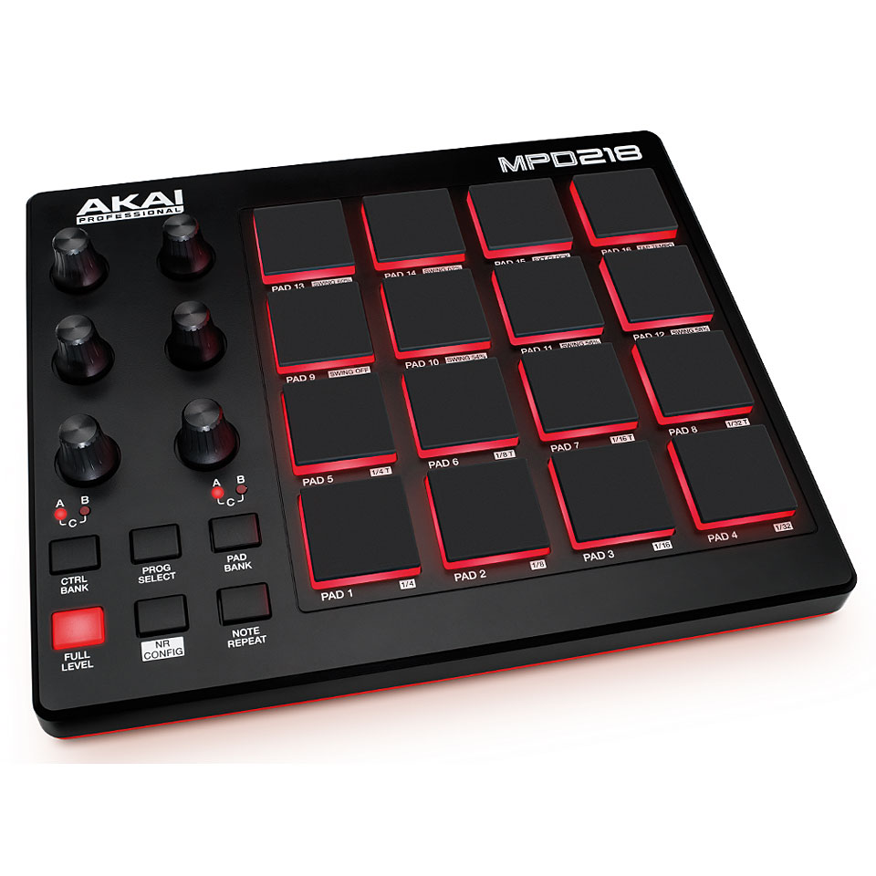
Qual o
problema?

Slide 3
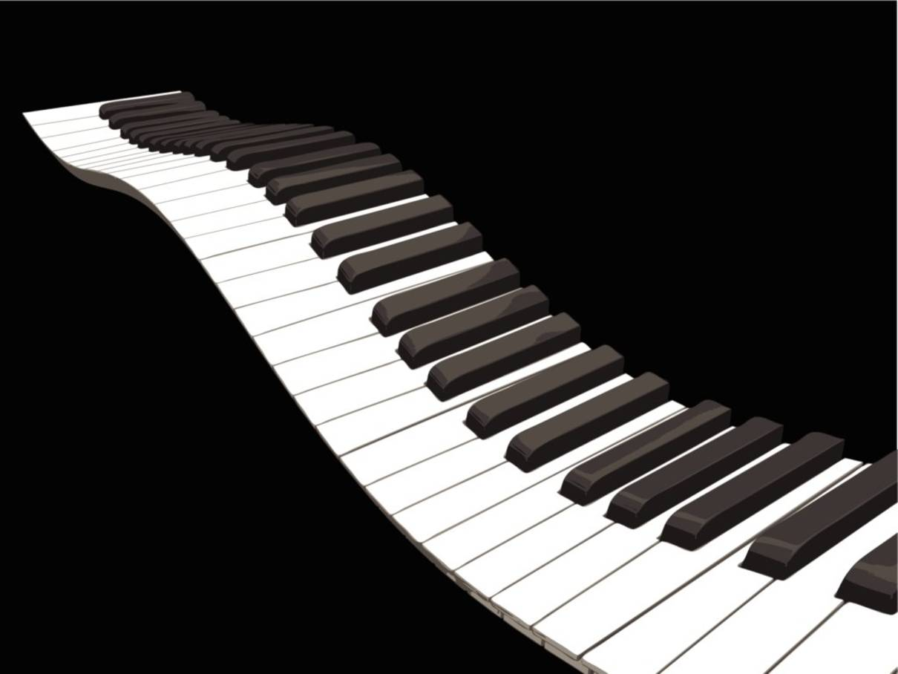
Surge a ideia de montar um
Instrumento de uma mão
Notes:
Daí, veio a ideia:

Slide 4
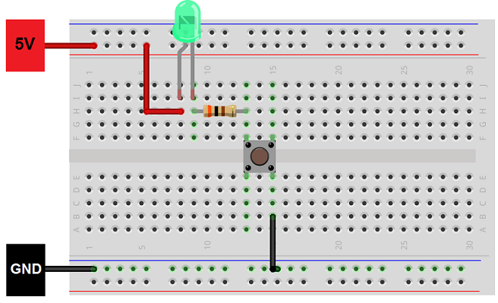
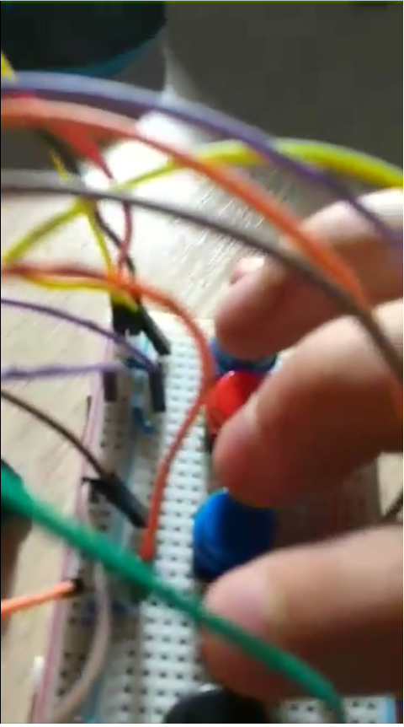
Primeira fase:

Slide 5
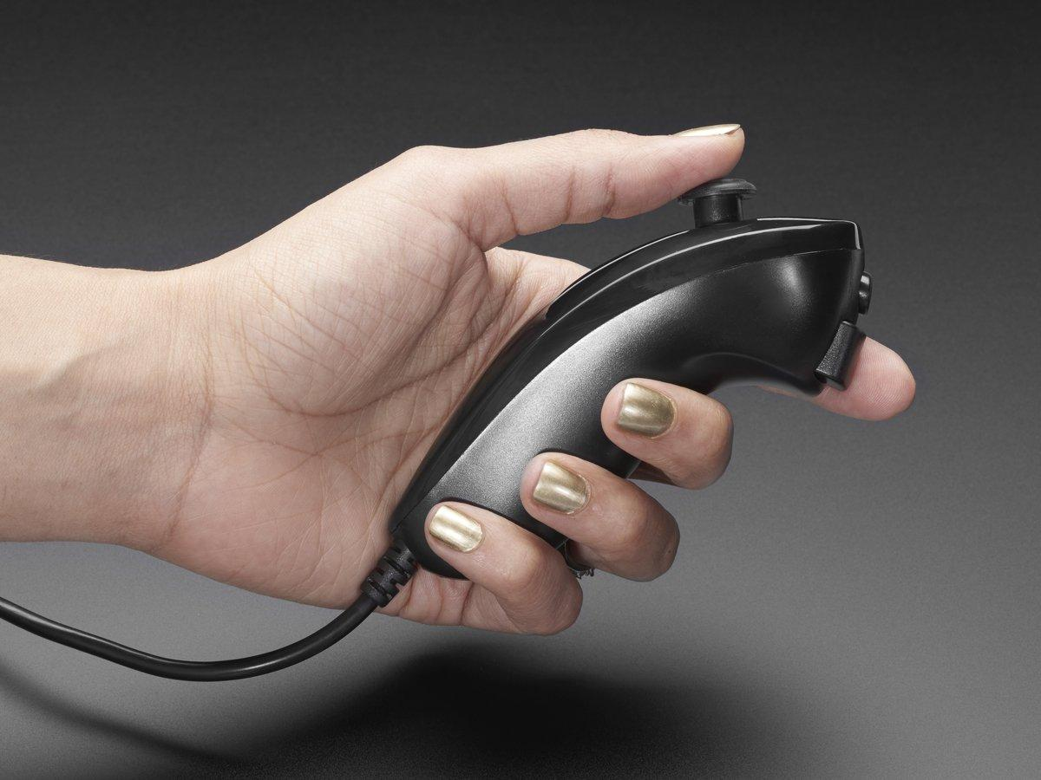
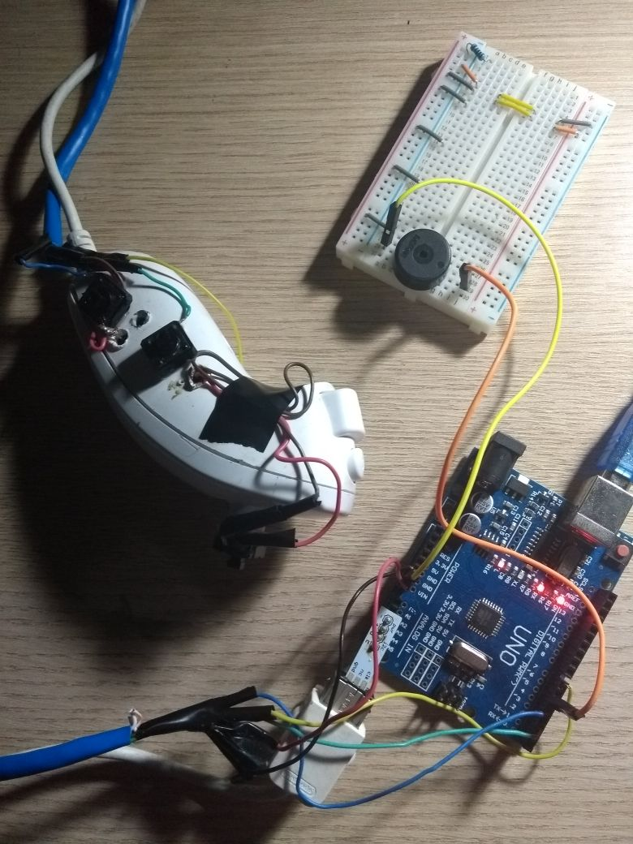
Segunda fase:

Slide 6
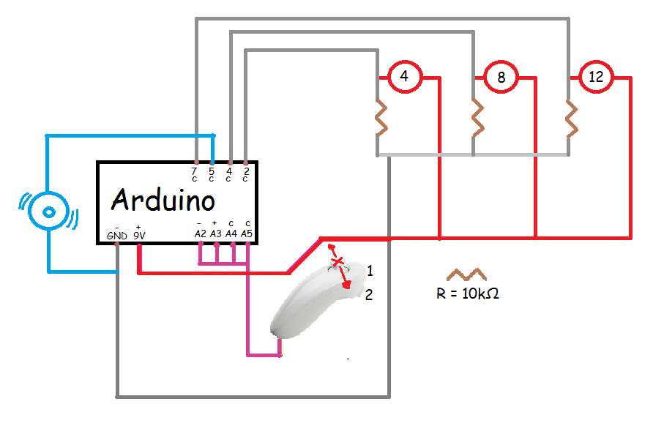
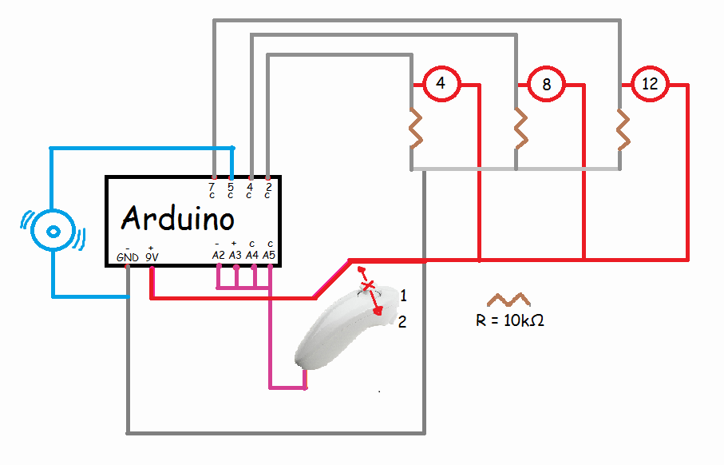
Circuito:

Slide 7

Como usar uma lógica
Binária
Para fazer música?

Slide 8

Agora,
O futuro

Slide 9
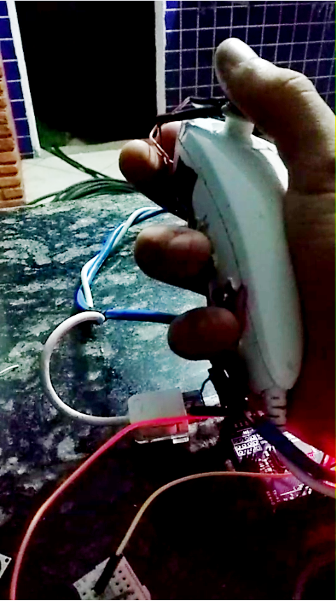
Obrigado!
Integrantes
Gabriel Saliba 2017002466
Danilo Valente 2017002490
Joaquim Barreto 2017430565

